Slide 1
Imersão Desenvolvimento Web
Modulo I - Dia 2
Taylane Brandão Renan Verissimo Laion Luiz

Slide 2
Indice:
Estilização
CSS
GitHub

Slide 3
Estilização
Parte I

Slide 4
Tags de Estilo
<p>O pai tá <b>bonito</b>!</p>
São tags com objetivo de alterar o visual dos textos de um documento.
Podem alterar a exibição do texto e indicar sua importância.

Slide 5

Strong
<p>Um texto em <strong>negrito.</strong></p>
A tag <strong> deixa o texto dentro dela em negrito.
Dá ênfase ao que está dentro da tag, mostrando que é uma informação importante naquele contexto.

Slide 6

Bold
<p>O texto está em <b>negrito.</b></p>
A tag <b> deixa o texto dentro dela em negrito.
Diferente do <strong>, o texto em específico não possui muita importância, mas existe a necessidade de separá-lo visualmente.

Slide 7

Italic
<p>O texto está em <i>itálico.</i></p>
A tag <i> deixa o texto dentro dela em itálico.
Normalmente usado para termos técnicos, expressões ou citações.

Slide 8

Strike
<p>O texto está <s>riscado.</s></p>
A tag <s> deixa o texto dentro dela riscado.
Normalmente representa itens que não estão mais disponíveis ou relevantes.

Slide 9
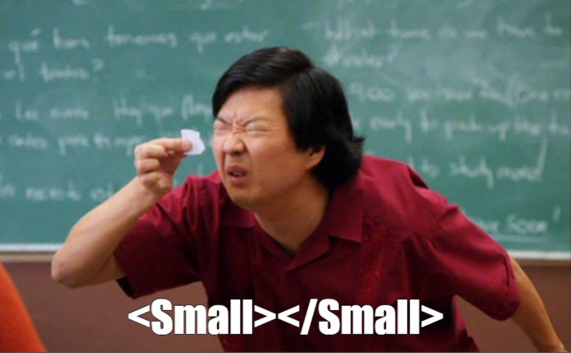
Small
<p>O texto está <small>pequeno.</small></p>
A tag <small> deixa o texto dentro dela pequeno.
Representa notas simples como dicas ou textos legais.

Slide 10

É hora de codar!
Implemente cada uma das 5 tags apresentadas e veja o resultado.
Notes:
Implementar a tag <h1> como exemplo.

Slide 11
O atributo Estilo
<p style="font-size: 1em">O pai tá bonito!</p>
As tags textuais possuem o atributo estilo.
Podem alterar a fonte, tamanho e peso de um texto.
Ao estilizar dessa forma, é comumente chamado de estilo inline.

Slide 12
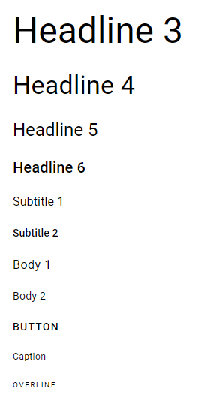
Font-size
O tamanho da fonte pode ser definido usando o font-size:
<p style="font-size: 1.2em;"></p>

Slide 13
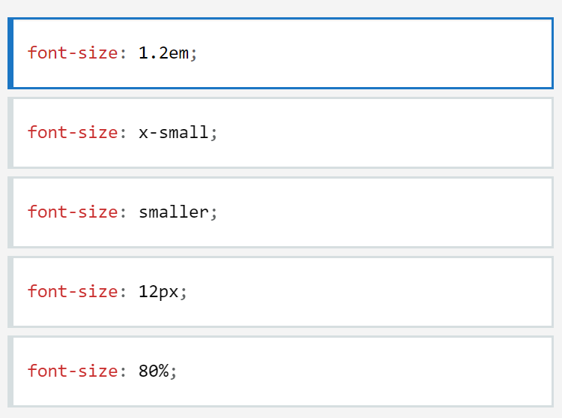
Font-size
Existem diversas unidades de medidas utilizadas na Web.
A em ganhou força por ser relativo
ao elemento pai.
Caso o elemento pai tenha 14px, 1.2em = 1.2 x 14 = 16.8px;
Notes:
Caso não tenha font-size definido, usa o default do browser que é 16px.

Slide 14

Font-weight
O peso da fonte pode ser definido usando o font-weight:
<p style="font-weight: normal;"></p>

Slide 15
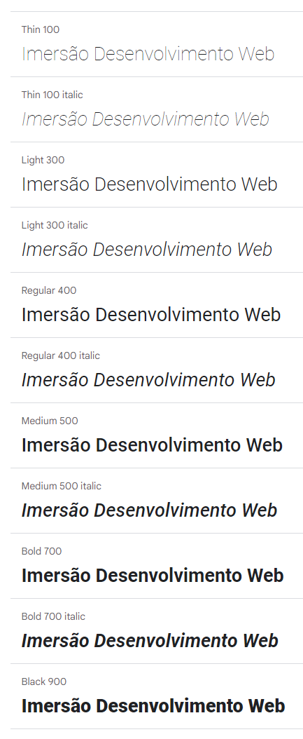
Font-weight
As fontes são divididas entre normal e bold.
Algumas fontes possuem mais opções de peso.
Então foi criado um padrão usando dos números 100 a 900 para representá-las.

Slide 16
É hora de codar!
Teste diferentes combinações de tamanho de fonte e peso;
Notes:
Implementar a tag <h1> como exemplo.

Slide 17
CSS
Parte II

Slide 18
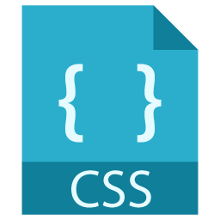
O que é CSS afinal ?
Cascading Style Sheet;
Seleciona e estiliza elementos dentro do HTML;
Arquivo com a extensão .CSS;
Bora testar?

Slide 19
Aplicando CSS ao HTML
Crie um arquivo chamado estilo.css e adicione o código abaixo:
p {
color: red;
}
Para ligar o HTML com CSS, usamos a tag <link> dentro da <head>:
<head>
<link href="estilo.css" rel="stylesheet">
</head>
Notes:
Dar um tempinho para eles poderem configurar essa parte.

Slide 20
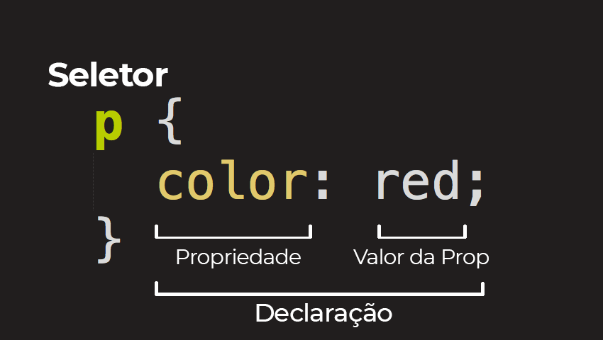
O que aconteceu ?
Neste caso, selecionamos todos os parágrafos <p> e aplicamos a cor vermelha ao texto.

Slide 21
Estrutura do CSS
Seletor: Decide quais elementos no documento serão estilizados.
Declaração: As regras de estilo que serão aplicadas. São criadas a partir de uma propriedade e seu valor.
Propriedade: Atributo que será estilizado.
Valor: Um dos diversos valores que tal prop pode assumir.

Slide 22
Tipos de Seletor
Elemento: Todos os elementos com a tag escolhida.
p {color: red;}
ID: Todos os elementos com o id definido.
#id {color: red;}
Atributo: Todos os elementos com o atributo declarado.
img[src] {color: red;}

Slide 23
Seletor de Classe
Representa um conjunto de elementos que compartilham das mesmas características.
Referenciado usando um ponto: .classe {color: red;}
Para adicionar uma classe a um elemento, use o atributo class:
<p class="classe"></p>

Slide 24
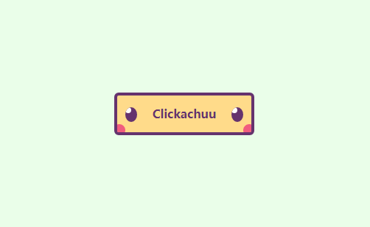
Seletor de Pseudo-Classe
.p:hover {color: red;}
Representa o estado de um elemento HTML.
Os estados mais comuns são:
:Hover - Mouse em cima do elemento.
:Active - Quando o link está ativo.
:Focus - Um elemento recebe foco.

Slide 25
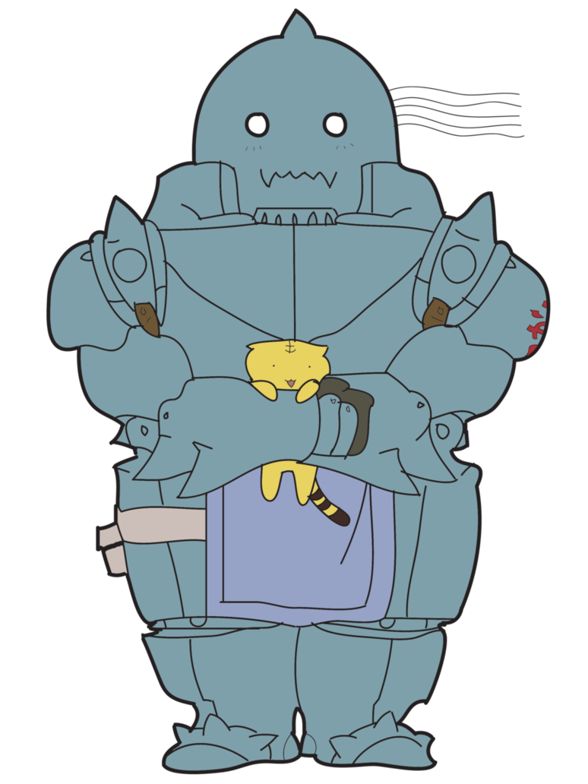

Equivalência
Os estilos inline podem ser aplicadas também no CSS, mudando apenas a sintaxe:
p {
color: red;
}
<p style="color:red">

Slide 26
Display
Imagine que todo elemento funciona como uma caixa.
O display indica o comportamento dessa caixa em relação aos outros elementos.
.ex1 {display: inline;}
.ex2 {display: block;}
.ex3 {display: inline-block;}
.ex4 {display: none;}

Slide 27

Inline
Usado para deixar os elementos lado a lado.
O tamanho é definido pelo conteúdo dentro dele.
Não aceita valores de largura e altura (width e height).

Slide 28

Block
O elemento irá ocupar toda a linha.
Mais de um elemento block fará que o próximo pule de linha.
Aceita valores de largura e altura (width e height).

Slide 29

Inline-block
Meio block, meio inline.
Usado para deixar os elementos lado a lado.
Aceita valores de largura e altura (width e height).

Slide 30
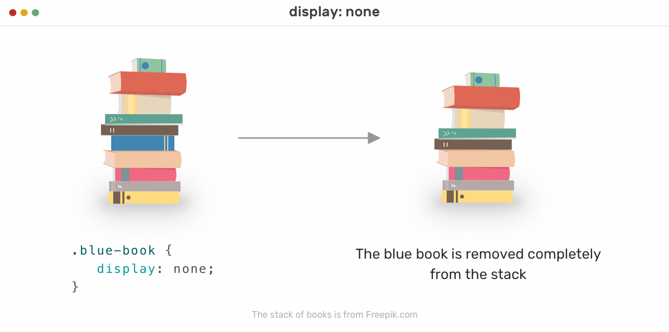

Slide 31
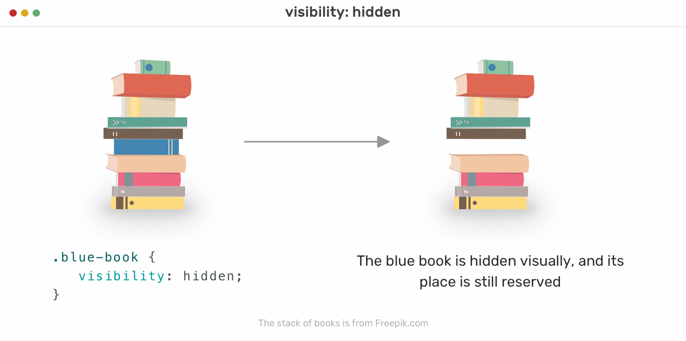

Slide 32
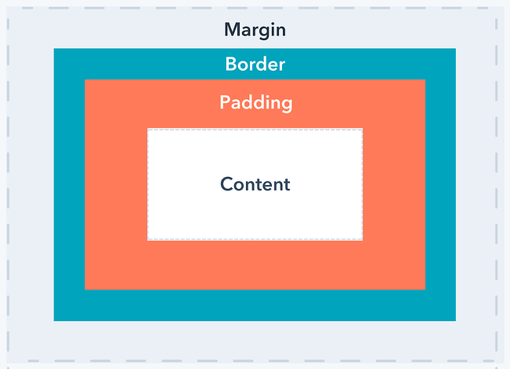
Espaçamento
Margin == Margem
Border são as extremidades do elemento.
Margin cria um espaço entre a borda e os elementos vizinhos.
Padding cria um espaço entre a borda e o conteúdo.
Padding == Preenchimento

Slide 33
Espaçamento
Padding e Margin podem ser declarados usando um, dois, três ou quatro valores.
1 valor aplica todos os 4 lados.
2 valores aplicam em cima/baixo e esquerda/direita.
3 valores aplicam cima, esquerda/direita e baixo.
4 valores aplicam cima, direita, baixo e esquerda. (Horário)

Slide 34
Espaçamento
Os valores podem ser tanto fixos (px, em) quanto em porcentagem.
A porcentagem é sempre referente a largura (width) do elemento.
.ex1 {margin: 10px;}
.ex2 {margin: 1em 10px;}
.ex3 {margin: 1em 10px 10%;}
.ex4 {margin: 10px 5px 1em 10%;}

Slide 35

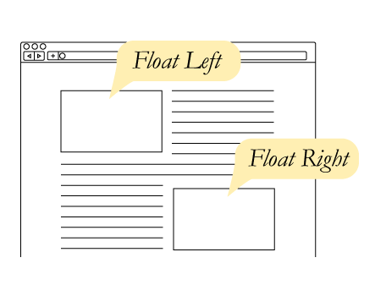
Float
Determina como um elemento deveria Flutuar.
As posições possíveis são:
left == Esquerda;
Right == Direita;
none == Nenhuma;
inherit == Herdar;

Slide 36
É hora de codar!
Vamos organizar os elementos da página ?

Slide 37
GitHub
Parte III

Slide 38

O que é GitHub?
Uma das maiores plataformas para salvar código de seus projetos.
Utiliza tecnologia Git para diversas funcionalidades como o controle de versão.
Facilita trabalhar com outros devs em um mesmo projeto.
Diversos projetos Open Source!

Slide 39

Open Source
Projetos onde o código é aberto para todos.
É possível contribuir, estudar, modificar e até distribuir.
Ótimo para praticar tanto Git quanto desenvolvimento.
“Quem faria uma doideira dessa?”

Slide 40

Criando uma conta/repositório
Acesse github.com.
Clique em sign up e preencha com seus dados.
Clique em New, escolha um nome e clique em New Repository.
Deixe essa página aberta pois vamos precisar dela.

Slide 41
Clonando!
Para começar a usar um repo, é preciso fazer uma cópia dele na máquina. Para isso usamos o comando git clone.
Abra o terminal referente a pasta onde seu projeto vai ficar.
Copie o link do seu repo na página que deixou aberta.
Digite git clone <link do seu repositório> e dê enter.

Slide 42
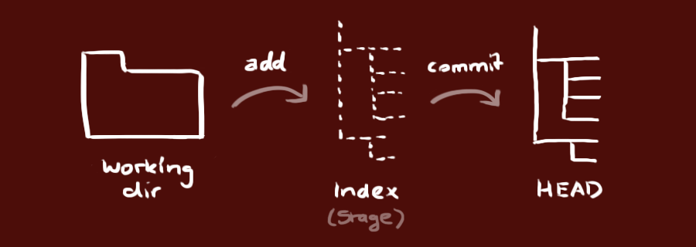
Como funciona?
Agora sua pasta possui a seguinte estrutura:
Notes:
Atenção que aqui a parada começa ficar doida.

Slide 43
Como funciona?
O primeiro é a pasta onde estão os arquivos do seu projeto.
O segundo é o stage, onde ficam as alterações que você pretende enviar para o repo.
O terceiro é o head, onde ficam as alterações que você confirmou que vão para o repo.

Slide 44
Esses aqui devem subir
Para enviar os arquivos para o stage, usamos o comando git add.
Para adicionar um arquivo em específico: git add <nome do arquivo>
Para adicionar todos os arquivos alterados: git add *.

Slide 45
Comita ai!
Nesse momento, todos os arquivos estão no stage. Hora de transformá-los em um commit: git commit.
Para usá-lo, é necessário adicionar um comentário relacionado:
git commit -m “Umas gambiarras muito doidas aqui.”
O comentário costuma ser um resumo referente ao que foi feito no commit em questão.

Slide 46


Tô subindo.
Depois de comitar algo, é importante lembrar que eles ainda estão na máquina.
Para enviá-las para seu repo no GitHub, use o comando git push.
Caso seja a primeira vez subindo fazendo um push, será preciso adicionar suas credenciais do GitHub para vincular sua conta aos commits enviados. (Uma janelinha vai surgir, não se preocupe.)

Slide 47

Puxando!
Caso esteja trabalhando num repo em time, outra pessoa pode ter subido alterações que não estão na sua máquina. O que fazer?
Para puxar os últimos commits do seu repo para a máquina, use o comando git pull.
É recomendado usar o git pull antes de fazer qualquer alteração no repo. Evita dor de cabeça!

Slide 48
É hora de codar subir!
O objetivo é subir os arquivos criados nas últimas aulas para o repo que criamos anteriormente no GitHub.
Notes:
Desafio: O botão de limpar deve apagar os campos preenchidos.

Slide 49


